Slide 1

시스템 분석설계 발표
팀 : 인공지능(1조)
한국공학대학교
소프트웨어공학과
2018156015 변호민
2018156038 조성만
2018156041 황재명

Slide 2

목차
현황 분석
시장/기술 분석
시스템 요구사항 분석
시스템 요구사항
사용 사례
시스템 아키텍처 설계
시스템 아키텍처
흐름도
시스템 요소 설계
UI/UX Menu
Infomation Structure - ERD

Slide 3
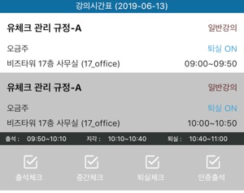
시장/기술분석
Part 1
현황분석
시장/기술분석
유체크
현재 사용하고 있는 출석 어플
중간 체크 기능 존재
알림 기능 존재
이의신청 가능
STEP 1

Slide 4
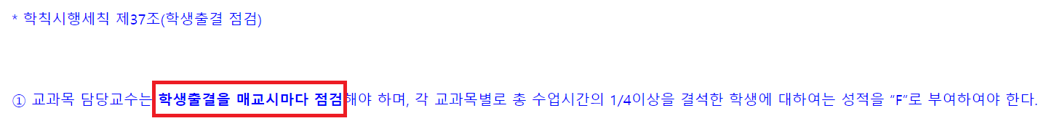
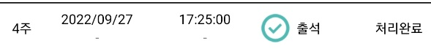
시장/기술분석
Part 1
현황분석
시장/기술분석
문제점
유체크 어플 자체는 문제가 없음
그러나 학칙에 맞추어 중간 출석시 중간 출석을 잊는 경우가 발생
이를 해결하기 위해 학칙과 달리 교수님들은 연강 출석 처리
STEP 1

Slide 5
시스템 요구사항 분석
시스템 요구사항
사용사례
Part 2
시스템 요구사항
시스템 요구사항
요구사항ID | 요구사항명 | 기능ID | 기능명 | 세부사항
U01 | 로그인 | U01_A01 | 로그인 | 학교이름, id, pw 입력을 통한 로그인
 |  | U01_A02 | 로그아웃 | 로그아웃
U02 | 출석 | U02_A01 | 강의 목록 출력 | 금일 강의 목록 출력(강의이름, 강의 시간)
 |  | U02_A02 | 학생 촬영 | 현재 출석 인원 촬영
 |  | U02_A03 | 출석 조회 | 선택한 강의 출석 현황 정보 조회
 |  | U02_A04 | 출석 수정 | 현재 강의 출석 인원의 출석 정보 수정
U03 | 알림 | U03_A01 | 강의 알림 | 강의 시간이 되면 출석 알림
 |  | U03_A02 | 결과 알림 | 처음 출석 인원과 현재 출석 인원 알림
 |  | U03_A03 | 출석 알림 | 처음 인원과 현재 인원이 일치 시 자동 출석 후 알림
STEP 1

Slide 6
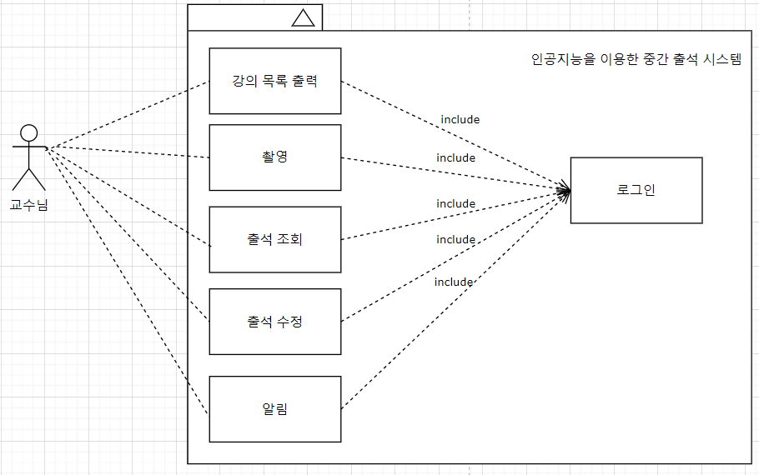
시스템 요구사항 분석
시스템 요구사항
사용사례
Part 2
사용 사례
사용 사례
STEP 1

Slide 7
시스템 아키텍처 설계
시스템 아키텍처
흐름도
Part 3
시스템 아키텍처
STEP 1

Slide 8
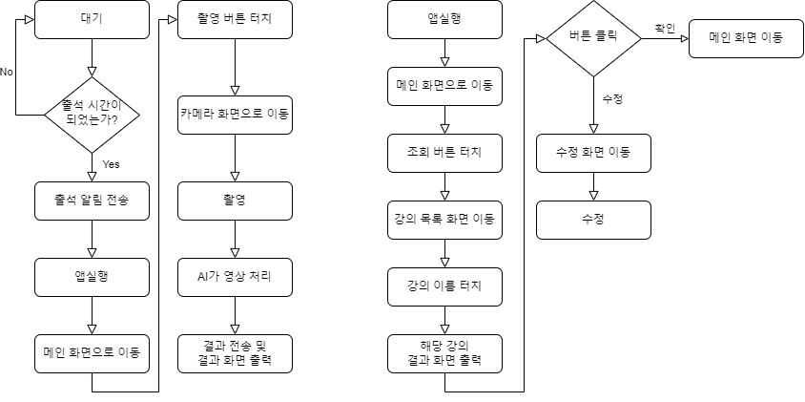
시스템 아키텍처 설계
시스템 아키텍처
흐름도
Part 3
흐름도
알림 및 출석 처리
조회 및 수정

Slide 9
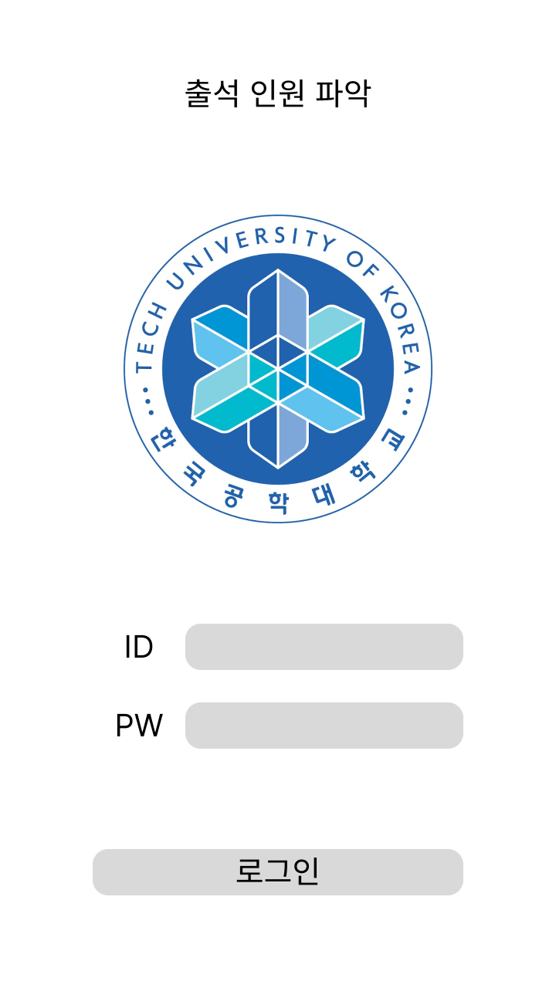
시스템 요소 설계
UI/UX Menu
ERD
Part 4
UI/UX Menu
로그인 화면
STEP 1
ID와 PW를 입력

Slide 10
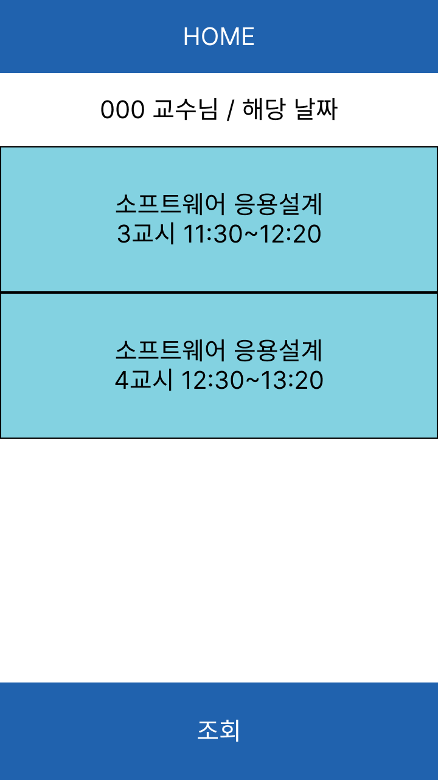
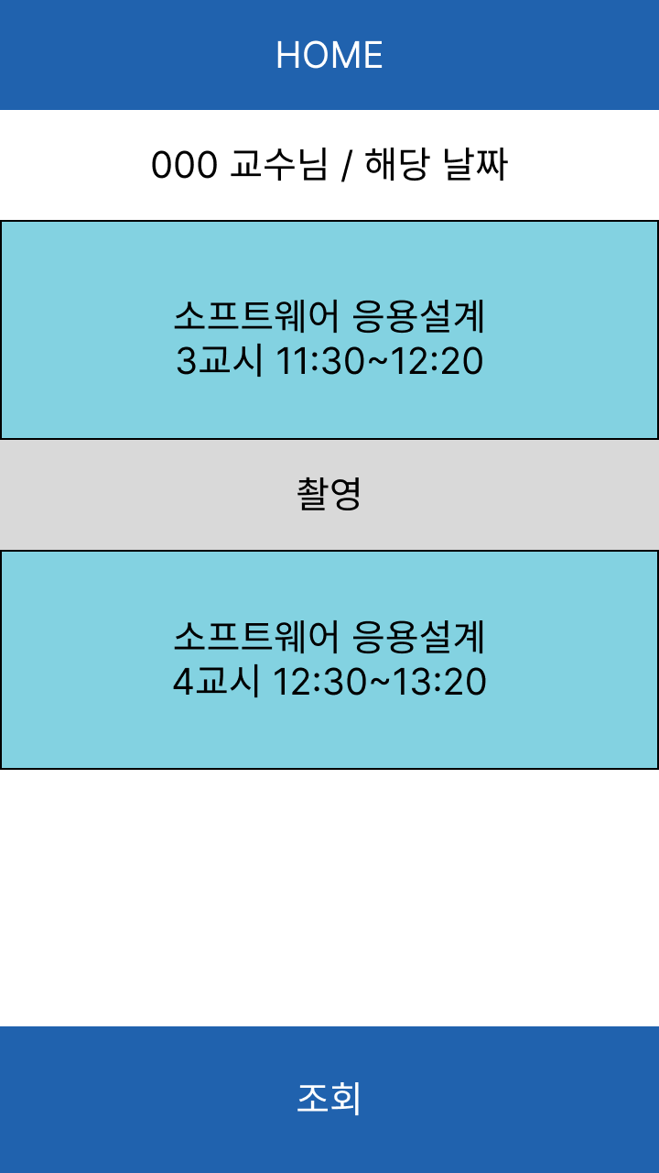
시스템 요소 설계
UI/UX Menu
ERD
Part 4
UI/UX Menu
메인 화면
STEP 1
강의 클릭 시
강의 기능 메뉴 출력

Slide 11
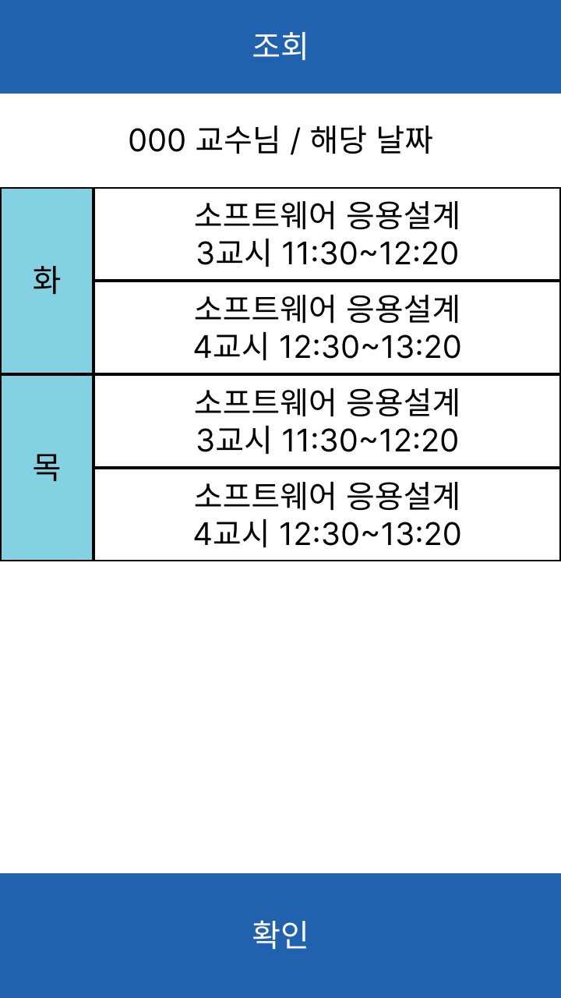
시스템 요소 설계
UI/UX Menu
ERD
Part 4
UI/UX Menu
조회 화면
STEP1
전체 수업 일정

Slide 12
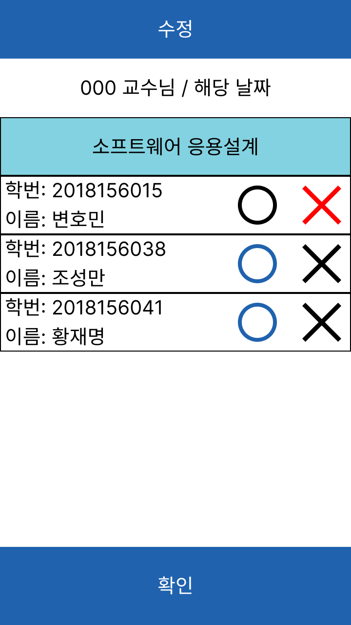
시스템 요소 설계
UI/UX Menu
ERD
Part 4
UI/UX Menu
수정 화면
STEP1
학생 별 출석 여부

Slide 13
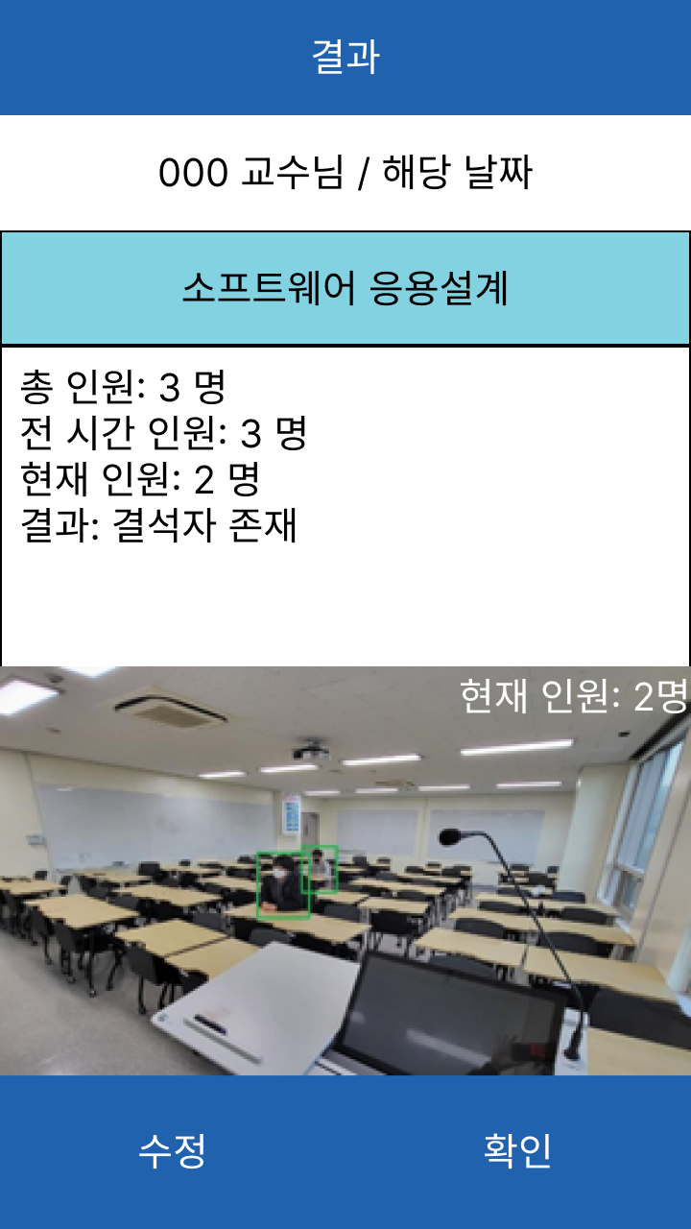
시스템 요소 설계
UI/UX Menu
ERD
Part 4
UI/UX Menu
결과 화면
STEP1
출석결과 및 출석사진

Slide 14
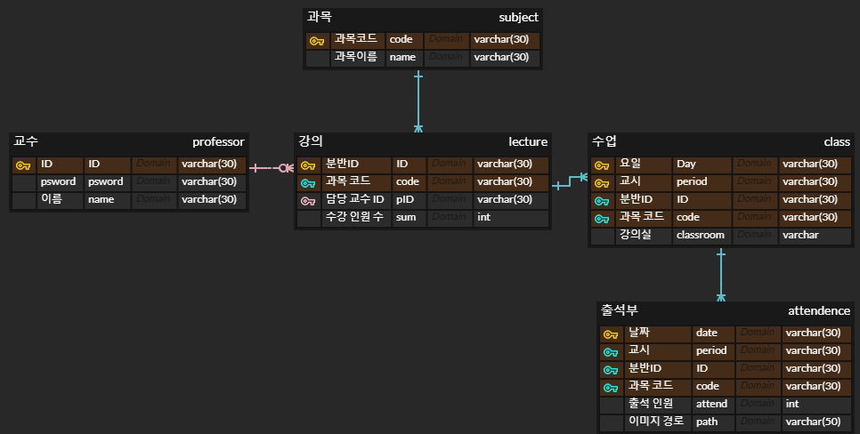
시스템 요소 설계
UI/UX Menu
ERD
Part 4
ER - diagram
STEP 1

Slide 15

Thank You

